Slide 1
Het heen en weer van het geloof
Geen rode draad
Heen en weer geslagen
Al Uw golven
Hoe diep kan het gaan?
Hoe kom je uit de diepte?

Slide 2
Het heen en weer van het geloof
Geen rode draad
Heen en weer geslagen
Al Uw golven
Hoe diep kan het gaan?
Hoe kom je uit de diepte?

Slide 3
Het heen en weer van het geloof
‘Mijn ziel is bedroefd’

Slide 4
Het heen en weer van het geloof
‘Vestig je hoop op God, eens zal ik Hem weer loven, mijn God die mij ziet en redt’

Slide 5
Het heen en weer van het geloof
‘Mijn ziel is bedroefd’

Slide 6
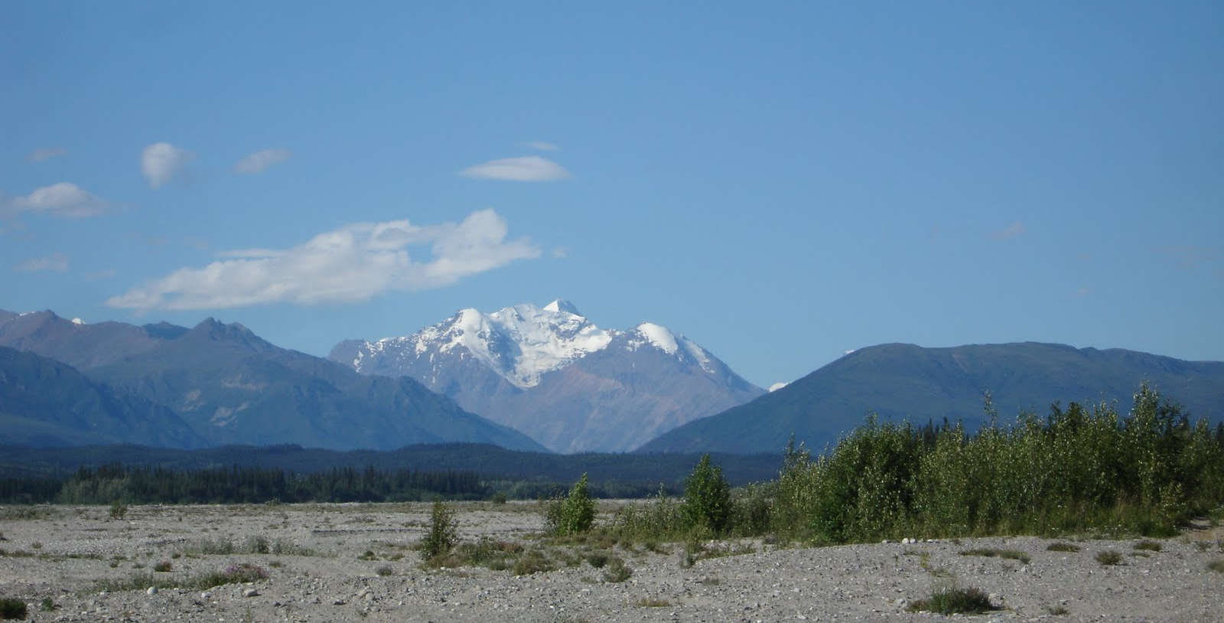
Het heen en weer van het geloof

Slide 7
Het heen en weer van het geloof

Slide 8
Het heen en weer van het geloof
Geen rode draad
Heen en weer geslagen
Al Uw golven
Hoe diep kan het gaan?
Hoe kom je uit de diepte?

Slide 9
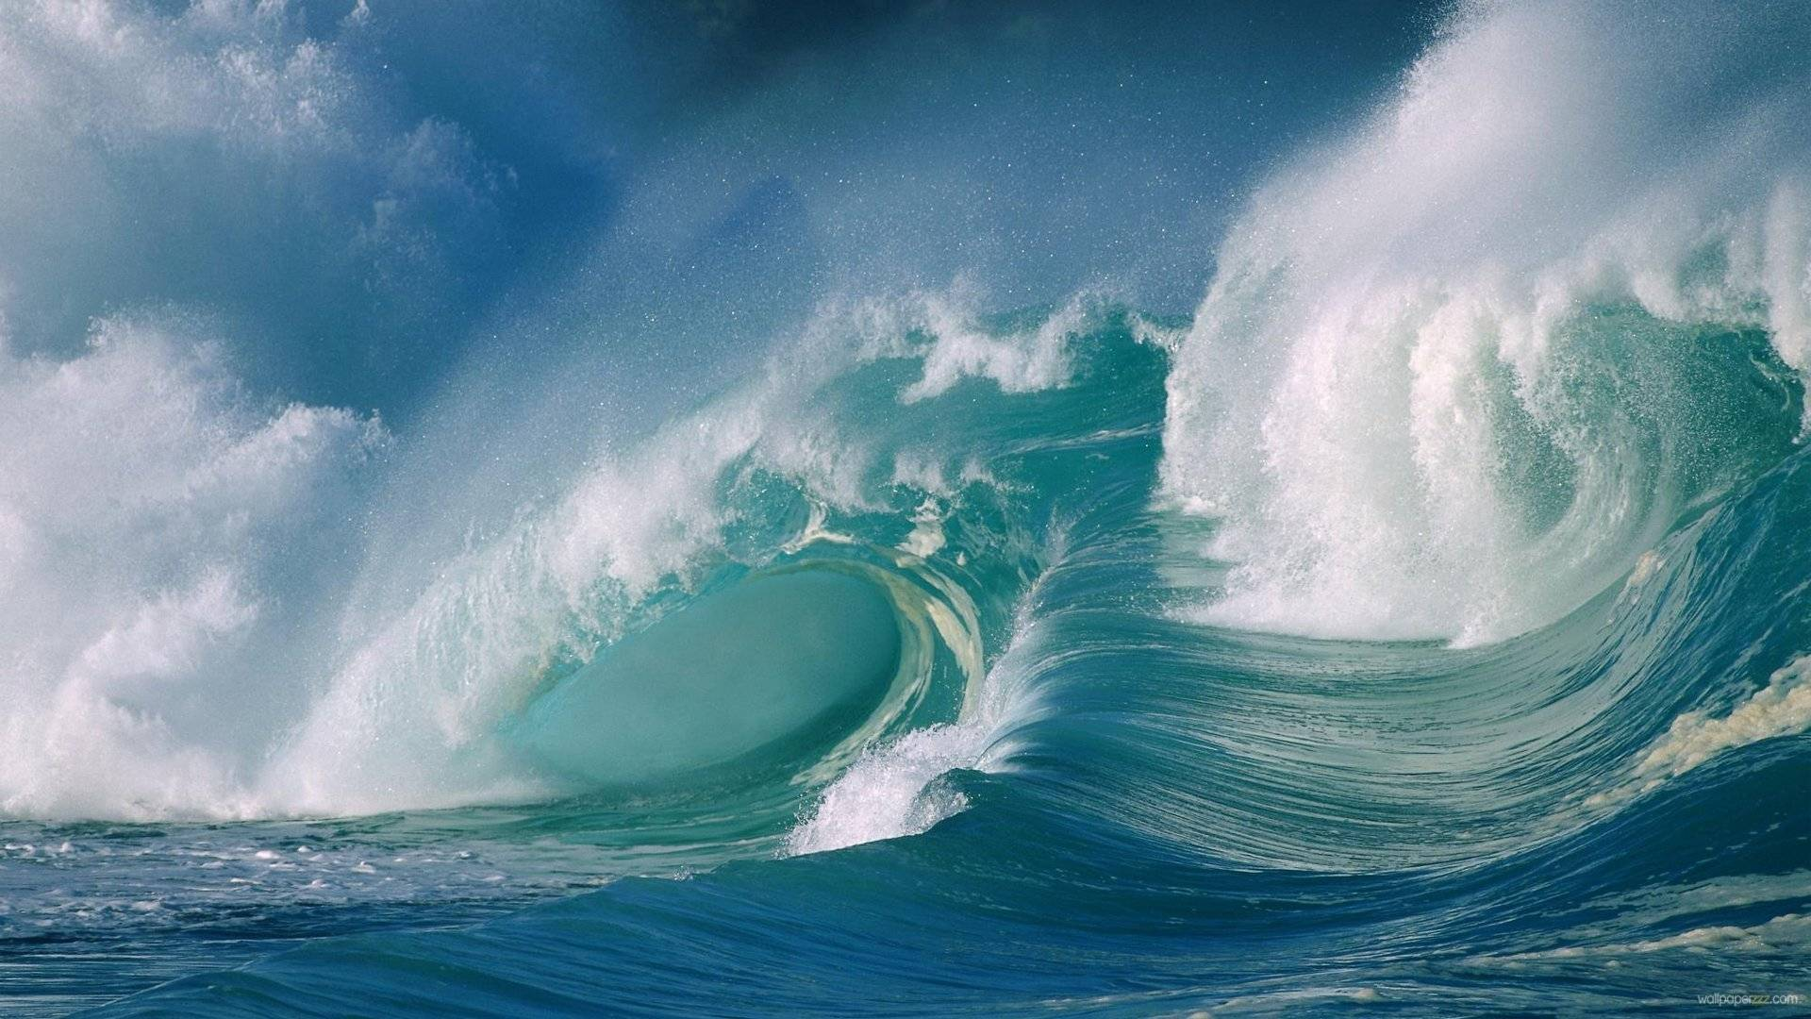
Het heen en weer van het geloof

Slide 10
Het heen en weer van het geloof

Slide 11
Het heen en weer van het geloof
Geen rode draad
Heen en weer geslagen
Al Uw golven
Hoe diep kan het gaan?
Hoe kom je uit de diepte?

Slide 12
Het heen en weer van het geloof

Slide 13
Het heen en weer van het geloof
Geen rode draad
Heen en weer geslagen
Al Uw golven
Hoe diep kan het gaan?
Hoe kom je uit de diepte?

Slide 14
Het heen en weer van het geloof

